Slide 1
КИБЕРБЕЗОПАСНОСТЬ И ЗАЩИТА ДАННЫХ
Влацкая И.В. Оренбургский государственный университет

Slide 2
Чем отличается кибербезопасность от информационной безопасности
Понятия «кибербезопасность» и «информационная безопасность» довольно часто используются в качестве синонимов. Однако в действительности эти термины сильно различаются и не являются взаимозаменяемыми.
Под кибербезопасностью понимают защиту от атак в киберпространстве, а под информационной безопасностью ― защиту данных от любых форм угроз, независимо от того, являются ли они аналоговыми или цифровыми.

Slide 3
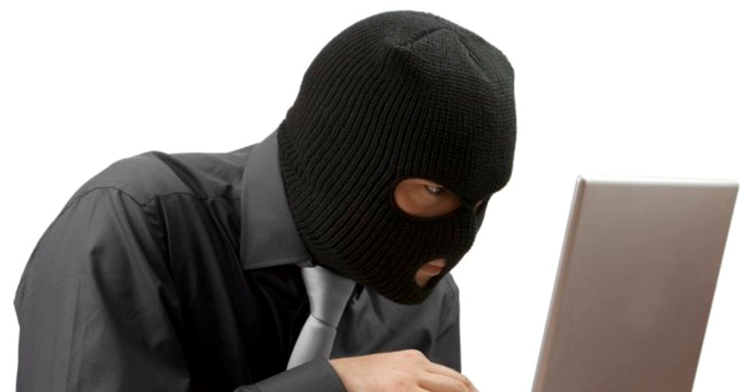
Виды киберугроз
Киберпреступление– действия, организованные одним или несколькими злоумышленниками с целью атаковать систему, чтобы нарушить ее работу или извлечь финансовую выгоду.
Кибератака – действия, нацеленные на сбор информации, в основном политического характера.
Кибертерроризм – действия, направленные на дестабилизацию электронных систем с целью вызвать страх или панику.

Slide 4
Вредоносное ПО
Вирусы – программы, которые заражают файлы вредоносным кодом. Чтобы распространяться внутри системы компьютера, они копируют сами себя.
Троянцы– вредоносы, которые прячутся под маской легального ПО. Киберпреступники обманом вынуждают пользователей загрузить троянца на свой компьютер, а потом собирают данные или повреждают их.
Шпионское ПО – программы, которые втайне следят за действиями пользователя и собирают информацию (к примеру, данные кредитных карт). Затем киберпреступники могут использовать ее в своих целях.
Программы-вымогатели шифруют файлы и данные. Затем преступники требуют выкуп за восстановление, утверждая, что иначе пользователь потеряет данные.
Рекламное ПО – программы рекламного характера, с помощью которых может распространяться вредоносное ПО.
Ботнеты – сети компьютеров, зараженных вредоносным ПО, которые киберпреступники используют в своих целях.

Slide 5
DDoS-атаки
В сентябре 2021 года сервисы «Яндекса» подверглись мощнейшей DDoS-атаке — до 21,8 млн запросов в секунду. Защитной инфраструктуре компании удалось отразить нападение. Мошенники использовали заражённую сеть из более чем 200 устройств.
7 августа – 5,2 млн RPS.
9 августа – 6,5 млн RPS. 29 августа – 9,6 млн RPS. 31 августа – 10,9 млн RPS. 5 сентября – 21,8 млн RPS.

Slide 6
Вирусы-вымогатели
Рекламный баннер может полностью перекрыть экран, требуя заплатить определённую сумму для разблокировки. Целью вымогателей становятся как компании, так и частные лица.

Slide 7
Исследования лаборатории Касперского
В конце октября 2022 года эксперты «Лаборатории Касперского» обнаружили вредоносную рассылку на русскоязычных пользователей якобы от лица правоохранительных и государственных органов.
В 2022 году самым распространённым типом вредоносного ПО, маскирующимся под стриминговые сервисы, стали троянцы

Slide 8
Безопасный интернет вещей
"Интернет Вещей" (Internet of things, IOT) - единая сеть, соединяющая окружающие нас предметы с виртуальным миром.
По одному из определений, с точки зрения IОT, «вещь» – любой реальный или виртуальный объект, который существует и перемещается в пространстве и времени и может быть однозначно определен.

Slide 9
Рост числа подключенных устройств на одного человека

Slide 10
Бытовые камеры видеонаблюдения, погодные станции, роутеры и другая техника стали для хакеров ключом для взлома российских банков. В ноябре 2017 года одна такая атака шла более суток.

Slide 11
В сентябре 2016 г. китайские хакеры из компании Keen Security Lab, специализирующейся на кибербезопасности, смогли удаленно взломать электромобиль Tesla Model S

Slide 12
Развлекся с "Боингом"
Крис Робертс сумел взломать самолет, на котором летел, подключив свой ноутбук к системе развлекательного центра "Боинга". Выяснилось, что такую операцию он проворачивал не менее 20 раз во время полетов. Парень в пассажирском кресле получал доступ к управлению двигателем, вводил команды набора высоты.

Slide 13
В пятницу, 21 октября 2016 года, была зафиксирована крупная DDoS-атака на провайдера Dyn. Она привела к сбоям в работе таких ресурсов, как Twitter, Amazon, Reddit, Airbnb, Tumblr, GitHub, PayPal, Spotify, SoundCloud, Medium, The New York Times и Vox Media. В общей сложности Dyn работает с 6% компаний из списка Fortune 500. В атаке были задействованы «десятки миллионов отдельных IP адресов». По некоторым данным мощность атаки достигала 1,2 Тб/с. Ответственность за взлом на себя взяли New World Hackers, но эксперты говорят, что нападение было организовано через IoT-устройства.

Slide 14
Более 50 банков по всему миру стали жертвой банковского трояна GM Bot, который маскируется под их официальные приложения. Среди жертв вредоносного ПО оказались клиенты мобильных приложений Citibank, ING, Bank of America, а также других крупных банков в США, Канаде, Австралии и странах Европы.
GM Bot, также известный как Acecard, SlemBunk и Bankosy, обманом выманивает у пользователей данные для входа в Интернет-банк и прочую персональную информацию, посредством отображения поддельных страниц авторизации, внешне не отличимых от настоящих. Затем вредоносная программа перехватывает SMS с кодом подтверждения в рамках двухфакторной аутентификации, предоставляя злоумышленникам полный доступ к банковским счетам.

Slide 15
Решение Kaspersky IoT Secure Gateway

Slide 16
Безопасность социальных сетей

Slide 17
Пути взлома аккаунта
Взломом посредством перебора пароля
В интернет-кафе
Путем отправки специально построенного сообщения
Программные методы
Метод обмана
Вирусы
Фишинг
Клонирование сайтов

Slide 18
Механизмы взлома
Для того, чтобы запустить программу на чужом компьютере, можно использовать виртуальную машину, эмулирующую настоящий компьютер, в котором идентификаторы будут совпадать с вашими.

Slide 19
Топ-5 программ-вымогателей в 2021 году
REvil
Clop
Conti (Ryuk)
Babuk Locker
DoppelPaymer

Slide 20
В I квартале 2021 года операторы программы-вымогателя REvil побили все рекорды по запрашиваемым суммам выкупа. Атаковав ИТ-компанию Acer они запросили выкуп в размере 50 млн долл. США, а зашифровав сеть паназиатской розничной сети Dairy Farm Group потребовали 30 млн за дешифровщик и нераспространение украденных данных. Такие суммы обусловлены тактикой «чем больше запросишь, тем больше получишь». Успешность кампании подтверждает инцидент с ретейлером FatFace. В начале января операторы шифровальщика Conti (Ryuk) в результате фишинговой атаки проникли в сеть компании, затем спустя семь дней разведки они извлекли 200 ГБ данных и запустили процесс шифрования. Изначально злоумышленники потребовали 8 млн долл. США, однако в ходе переговоров сумма была снижена до 2 млн — она устроила обе стороны.

Slide 21
WANNA CRY (май 2017)
Впервые его обнаружили в Испании, а затем и в других странах. Больше всего пострадали Россия, Украина и Индия. Из-за WannaCry остановилась работа банков, правительственных организаций, аэропортов. В ряде британских больниц не смогли провести срочные операции. Код вируса выглядел слишком примитивным и как будто недописанным. Поэтому появились версии, что разработчик случайно выпустил его раньше времени. В пользу этого говорит и то, что коды для расшифровки не работали. Предполагают, что изначально WannaCry должен был поразить все устройства на Windows. Остановить вирус удалось исследователю Маркусу Хатчинсу под ником Malwaretechblog. Он обратил внимание, что перед тем, как зашифровать файлы, программа отправляет запрос на несуществующий домен. Хатчинс зарегистрировал этот домен, после чего WannaCry перестал причинять вред. В создании вируса подозревают Lazarus Group и другие группировки, связанные с Агентством национальной безопасности США: данные об уязвимости были известны только АНБ. Ущерб: вирус успел заразить 500 тыс. компьютеров в 150 странах мира и нанести ущерб в $1 млрд .

Slide 22
Уже взломали?
Меняем пароль на почту. И не на простой, а сложный – используя буквы, цифры, точки и нижние подчеркивания.
2. Теперь меняем пароль к аккаунту. Так же меняем его на сложный пароль.
3. Проверяем свой компьютер на наличие вирусов.
4. Можно сделать рассылку друзьям или написать статус: «меня на днях сломали, если Вам приходило от меня что-то странное — это сделали злоумышленники». Что бы друзья были в курсе.
5. На будущее — не храним вконтакте особых конфиденциальных сведений.
P.S. Если не заходит на сайт вконтакте, ищем файл hosts на компьютере, открываем его с помощью блокнота и удаляем все в нем кроме строчки: 127.0.0.1 localhost.

Slide 23
Есть еще способ:
1. Чтобы вернуть свой аккаунт, нужно: Зайти на страницу http://vkontakte.ru/login.php?op=forgot.
2. В поле “Email” ввести почтовый адрес, который вы использовали для входа на свою страницу
3. Нажать кнопку “Прислать пароль”
4. Проверить почту по тому адресу, который отослали.
5. Зайти на свою страницу Vkontakte, используя присланный пароль, и изменить его до неузнаваемости
P.P.S. Иногда аккаунты взламывают жестче — помимо пароля к контакту определяют пароль к почте и меняют еще и его. В таком случае теряется и аккаунт и почта. В этом случае нужно писать только в тех. поддержку в контакта, с надеждой, что Ваш аккаунт хотя бы заблокируют (а потом уже будут разбираться что к чему).
Удачного всем общения;)

Slide 24
Threat Intelligence
Специализированные ИБ-компании предоставляют услуги киберразведки по подписке. Для сбора данных об атаках они используют множество источников: сетевые датчики и песочницы, распределенные сети мониторинга, спам-ловушки, Proxy и VPN-сервисы, общедоступную информацию (блоги, СМИ, социальные сети), общедоступные песочницы и другие. Помимо этого, аналитики и «доверенные пользователи» собирают информацию из закрытых сообществ и даркнета.

Slide 25
Фиды или сводки данных об угрозах (Threat Intelligence Feeds)
Фиды – это потоки данных, содержащие индикаторы компрометации, т.е. признаки, по которым можно распознать потенциальную угрозу, например, хэши вредоносных файлов, IP-адреса и домены, связанные с преступной активностью. К примеру, компания может использовать данные фидов для блокировки запросов с подозрительных IP-адресов.
На данный момент доступны как бесплатные, так и платные базы фидов от некоммерческих организаций, ассоциаций и вендоров. Есть также площадки обмена фидами, такие как IBM X-Force и AlienVault, где представлены и открытые, и платные фиды.
Минус фидов заключается в отсутствии контекста. Такие данные сами по себе на дают ответа на ключевые вопросы: какая связь этих индикаторов с конкретными атаками на организации из той или иной отрасли? Какую роль они играют в инфраструктуре киберпреступника? Относятся ли они к конкретному типу вредоносных файлов? Единственный способ получить важный контекст – проводить анализ связей между данными, что весьма трудозатратно и часто осуществляется вручную.

Slide 26
Платформы киберразведки (Threat Intelligence Platforms)

Slide 27
В открытом доступе находятся уже более 2 тыс. записей с данными платежных карт Сбербанка

Slide 28
Deepfake
Deepfake — это синтетически произведённый медиаконтент, в котором оригинальный человек (тот, кто изначально находится на фото или видео) замещается другим человеком.

Slide 29
Что нас ожидает?
По мере совершенствования данной технологии расширялось ее применение в криминальной сфере. Теперь мошенники генерируют голос для звонков по телефону и создают компрометирующие видеоролики для шантажа. А в будущем? По прогнозам экспертов, deepfak'и могут стать угрозой национальной безопасности. Повсеместный сбор биометрических данных создаёт дополнительные риски: фейковое изображение можно будет использовать вместе с фейковыми отпечатками пальцев или следами ДНК.

Slide 30
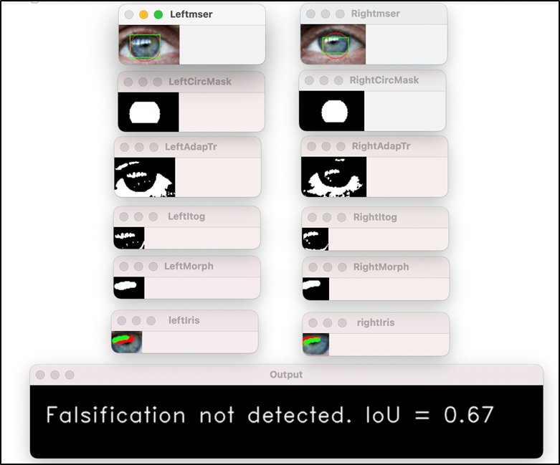
Изображение без фальсификации

Slide 31
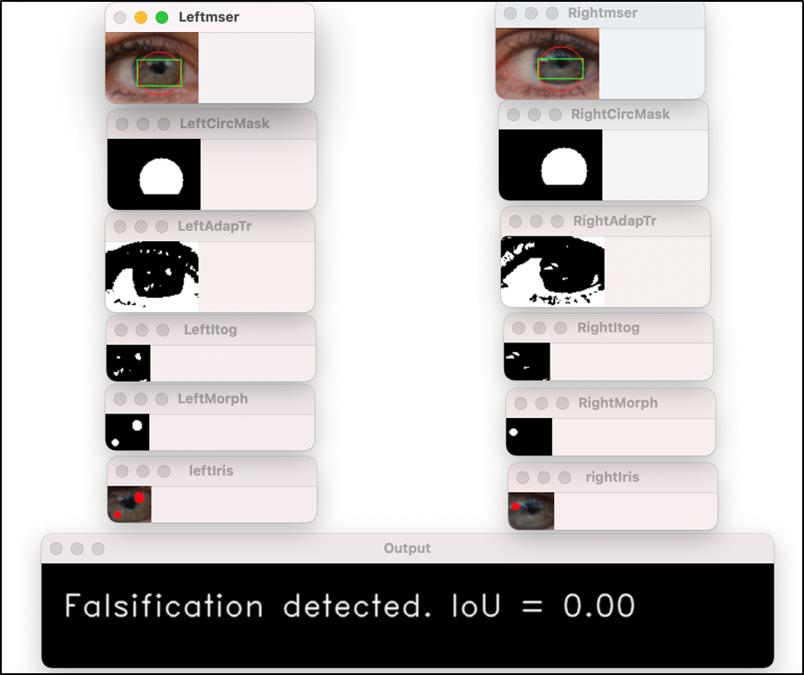
Изображение с фальсификацией

Slide 32
В качестве конкретного алгоритма был выбран алгоритм распознавания искусственно синтезированных изображений человеческих лиц за счет поиска несоответствий в бликах света на роговице двух глаз.
Смысл метода можно понять следующим образом. На изображении реального человеческого лица, снятого камерой, зеркальные блики на роговице двух глаз связаны, поскольку они являются результатом одной и той же световой среды.
Они зависят от анатомических параметрами двух глаза, включая расстояние между центрами зрачков и диаметра лимба роговицы; положений двух глазных яблока относительно системы координат камеры, т. е. их взаимное расположение в результате ориентации головы; и расположения и расстояния от источников света до двух глаз, которые измеряются в координатах камеры.

Slide 33
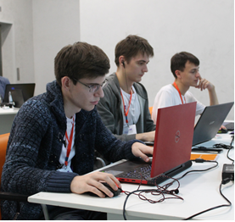
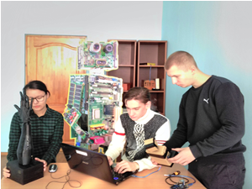
Контакты
пр. Победы, 13,
корпус 20, ком. 20-507 (Деканат ФМИТ)
ком. 20-521 (кафедра КБМОИС)
 37-25-30 – деканат ФМИТ
 37-25-34 – кафедра КБМОИС
E-mail:mois@mail.osu.ru
Группа ВК https://vk.com/kb_osu

